Slide 1
Архитектура, tесты и 5 Почему

Slide 2
Глава 1. Проблема

Slide 3

Компания топ-Гусь
Мы занимаемся разработкой информационных систем, обслуживанием и администрированием баз данных, а еще мы главные держатели гусей на Земле. Мы хотим реализовать систему, которая позволяет облегчить мониторинг и координацию гусей в РФ. Вы как участники нашей команды разработки должны нам помочь в разработке данного решения. По всем вопросам вам к Гусю Петровичу

Slide 4

С чего же все начинается
Итак, перед вами стоит задача: разработать новую систему или модуль в уже существующей инфраструктуре. Вы знаете, что необходимо реализовать, но откуда начать?

Slide 5
Правильно, давайте узнаем требования

Slide 6
Какие бывают требования
Бизнес-требования обычно описывают высокоуровневые цели и задачи, которые должна решать система с точки зрения бизнеса. Например, система должна обеспечивать интерфейс для покупок в интернет-магазине.
Системные требования, с другой стороны, более технические и конкретизируют, как именно система должна работать, чтобы удовлетворить бизнес-требования. Например, система должна обеспечивать время отклика не более двух секунд.

Slide 7

Важно понимать, что
Выявление требований — это не однократный процесс, проводимый на старте разработки. Это происходит непрерывно, требования могут меняться и дополняться по мере развития проекта и получения обратной связи от пользователей.

Slide 8
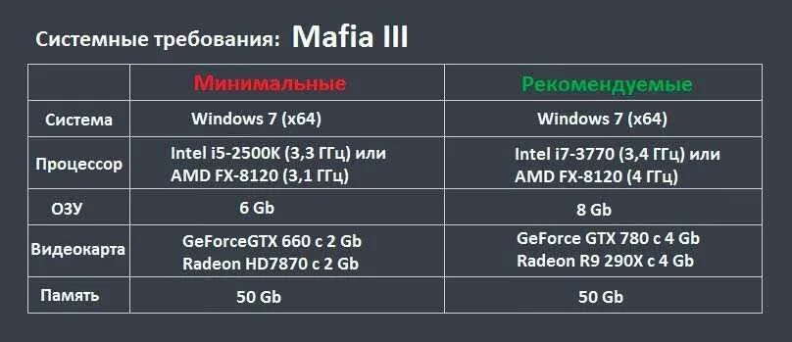
Что такое системные требования
Системные требования — это конкретные детали, которые определяют, как система должна быть разработана и как она должна функционировать. Они включают в себя требования к аппаратному обеспечению, программному обеспечению, сетевым ресурсам, безопасности и другим техническим аспектам.

Slide 9
Как собирать системные требования?
Оценка текущей инфраструктуры
Анализ требований к безопасности
Сбор информации от участников проекта
Проверка соответствия стандартам и регулятивным требованиям
Формирование документации

Slide 10
что конкретно должна делать наша система
Что конкретно должна делать наша система? Это и есть функциональные требования: они описывают конкретные функции или задачи, которые система должна выполнять.
Функциональные требования могут быть выражены в виде спецификаций, которые описывают действия системы, её реакцию на определённые входы и поведение в определённых ситуациях. Они могут также описывать то, что система не должна делать.
Вот несколько примеров функциональных требований:
Система должна предоставлять пользователю возможность регистрации и авторизации (Сервис Auth).
Система должна предоставлять администратору возможность добавлять, удалять и редактировать информацию о фильмах (Сервис Admin Panel).

Slide 11
Вопросы, вопросы и еще вопросы
При сборе функциональных требований важно задавать вопросы, которые помогут определить функции системы наиболее точно и полно.
Например:
Что должна делать система?
Какие задачи система должна решать для пользователя?
Как система должна реагировать на определённые действия пользователя?
Есть ли какие-то специфические условия или ограничения для выполнения определённых функций системы?

Slide 12
Use case
Сценарий использования описывает, как система должна работать с точки зрения конечного пользователя. Сценарий обычно включает в себя набор шагов, которые пользователь выполняет для достижения конкретной цели, и как система реагирует на каждый из этих шагов.

Slide 13
А что если мы не любим функции
Нефункциональные требования — это требования, которые определяют качественные атрибуты системы, а не конкретные функции, которые она должна выполнять. Если функциональные требования отвечают на вопрос «Что система должна делать?», то нефункциональные требования отвечают на вопрос «Как система должна это делать?».

Slide 14
Какие бывает требования
  Availability (от англ. «доступность»). Это мера, которая указывает, насколько часто система доступна для использования. Она выражается в процентах и часто используется для описания надёжности систем.
  Reliability (от англ. «надёжность»). Это мера, которая относится к способности системы или компонента выполнять требуемую функцию на протяжении заданного периода времени. Другими словами, надёжная система должна быть способна работать без сбоев в течение определённого времени при нормальном использовании. (ОООО SLA 99.9999)
  Maintainability (от англ. «ремонтопригодность»). Ремонтопригодность определяет время, необходимое для исправления ошибок в приложении или его компоненте, а также время, необходимое для изменений при повышении производительности или других качеств или адаптации к изменяющейся среде.
  Scalability (от англ. масштабируемость). Масштабируемость в контексте нефункциональных требований относится к способности системы эффективно справляться с увеличением нагрузки. Иными словами, это способность системы увеличивать свою производительность в ответ на увеличение объёма входящих данных или количество пользователей.
  Fault Tolerance (Отказоустойчивость). Это способность системы поддерживать свою работоспособность и предотвращать полное прекращение работы в условиях появления отказов или ошибок.

Slide 15

Какие же вопросы
Должна ли система быть абсолютно надежной или какие-то данные могут теряться?
Что нам важнее — быстрый ответ системы или гарантия учёта последних изменений?
С какой задержкой могут применяться вносимые нами изменения?
С какой задержкой отображаются запрашиваемые данные?

Slide 16
Вернемся к компании ТОП-ГУСЬ

Slide 17
Бизнес описание топ-Гуся
Компания «Топ-Гусь» — ведущий поставщик высокоинтеллектуальных гусей на рынке РФ и мира
Мы не просто выращиваем гусей — мы создаём экосистему осознанной гусятиной координации.
Наши гуси:
  участвуют в парадах,
  контролируют рубежи деревенских прудов,
  консультируют ИТ-компании по стратегическим вопросам (например: «шипеть или терпеть»), а некоторые даже играют в импровизированных театральных постановках.
Однако, с ростом гусятины возникла проблема:
гусей слишком много, а следить за ними вручную слишком сложно.

Slide 18
Продолжение
Мы сталкиваемся с важными бизнес-рисками:
  гусь может самовольно эмигрировать на соседнее болото,
  гусь может вступить в конфликт с другими гусями за территорию с хлебными крошками,
  гусь может просто уныло сидеть и смотреть в горизонт, ничего не сообщая о своём статусе.
В условиях рынка каждый гусь — актив, и нам необходимо знать о нём всё:
  где он находится,
  с кем он общается,
  не замышляет ли он переворот,
  и доволен ли качеством зерна.
Поэтому мы запускаем стратегически важную ИТ-инициативу Гусь.NET — систему мониторинга и координации гусей в масштабе всей Российской Федерации.

Slide 19
Итог
Цель системы:
Обеспечить прозрачный, гуманный и технологичный контроль гусей,
чтобы ни один гусь не был потерян, забыт или недооценён.
Система позволит:
быстро регистрировать новых гусей (например, тех, кто был найден на парковке ТРЦ «Мега»),
видеть текущие перемещения гусей по карте (важно для оптимизации гусиной логистики),
отслеживать, не начал ли гусь опасно умнеть и планировать побег.
Главная бизнес-ценность:
Мы превращаем хаотическое шипение в управляемую гусятиную гармонию.

Slide 20
Вот как у нас

Slide 21


Slide 22
Ой, что-то как-то непонятно
Название системы
  Ну, эта… Система Гусей. Или Гусь-Смотритель. Можно потом переименовать.
Цель
  Чтобы гуси были под контролем, а то они летают, их много.
Что хранить
  Ну гусей.
  И еще фермы.
  А также события какие-то
Требования
  Надо чтобы видно было где гуси.
  И чтобы все могли смотреть.
  Чтобы разная инфа сохранялась.
  Нужна карта, но можно и без неё.
  Уведомления — может, потом.
  Доступ через телефон, компьютер, планшет, кнопочный телефон (если получится).
  Система не должна тормозить.
Use Case
  Сотрудник работает с гусями → он заходит в систему → что-то делает → получает результат.

Slide 23
А вот как у конкурентов

Slide 24


Slide 25
Начнем правильно собирать требования
Название системы
Гусь.NET — система мониторинга и координации гусей на территории РФ.
Цель
Обеспечить актуальный учёт количества гусей, их географического расположения, состояния здоровья и принадлежности к гусятникам/фермам.
Система должна упростить работу региональных гусятников и центрального штаба компании.

Slide 26
Что же есть в нашем мире
Сущность | Описание | Пример атрибутов
Гусь | отдельная птица | ID, кличка, возраст, ферма, статус (здоров, болен, пропал), гео-координаты
Ферма | место содержания | ID, название, регион, ответственный сотрудник
Сотрудник фермы | пользователь системы | ID, имя, роль, ферма
Событие перемещения | фиксация перемещения гуся | гусьID, время, координаты, причина

Slide 27
Какие функциональные требования у нас
Система должна хранить данные обо всех гусях и фермерах.
Сотрудники могут добавлять гусей, обновлять статус здоровья.
Система принимает данные о геолокации гусей (через мобильное приложение или датчики).
Центральный штаб может просматривать:
  общее количество гусей по регионам,
  список фермеров и их показатели,
  тепловую карту расположения гусей.
Система должна отправлять уведомления, если гусь:
  вышел за разрешённый предел территории,
  не перемещается более X часов.

Slide 28
А какие нефункциональные
Легко расширяемая архитектура (возможность интеграций с IoT-датчиками).
Масштабируемость до 1 млн гусей.
Интерфейсы должны работать в браузере и мобильных устройствах.
Время ответа интерфейса ≤ 1 сек при нормальной нагрузке.

Slide 29
Давайте посмотрим как этим будут пользоваться
Название: Регистрация нового гуся на ферме
Актор: Сотрудник фермы
Предусловия: Сотрудник авторизован
Шаги:
  Сотрудник выбирает «Добавить гуся».
  Вводит кличку, возраст и ферму.
  Система генерирует уникальный ID гуся.
  Гусь появляется в списке «Мои гуси».
Результат:
  Гусь успешно зарегистрирован.

Slide 30
В чем отличие

Slide 31
Гусь Петрович утверждает
Хорошие требования | Плохие требования
Конкретные, измеримые | Размытые и «ещё потом придумаем»
Есть сущности и их связи | Сущности упомянуты, но непонятно что с ними
Есть сценарии использования | Сценарии описаны абстрактно
Видно, что можно начать проект | Невозможно начать, пока не «поговорим ещё»

Slide 32
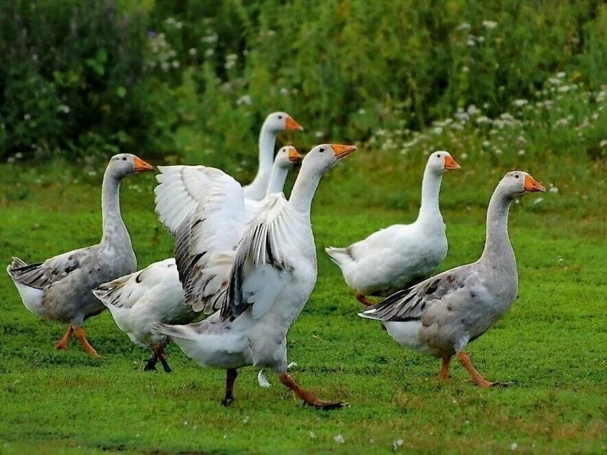
Бизнес описания в парадигме гусей
Бизнес-описание — это суть вашего проекта, его цели, функции и ключевые характеристики. Это первый шаг для выявления требований к системе.
Бизнес-описание может содержать целый ряд сведений: от общих целей до конкретных процессов и функций. Например, представьте, что вы разрабатываете приложение для заказа пиццы. Бизнес-описание может включать информацию о том, как должна выглядеть процедура заказа, какие варианты оплаты должны быть доступны, как должна работать система доставки.
При разборе бизнес описания важно выделить ключевые сущности и процессы, а также определить, какие функциональные и нефункциональные требования они подразумевают.

Slide 33
Вы перешли в стан конкурентов

Slide 34

Преамбула
Вам поручили написать приложение которое эмулирует гусь консоль, вас лишили подписки на GPT, Spotify, отключили монитор и отставили без электропитания пока вы не реализуете функционал. А главное он должен быть гибок, адаптируем и самое важное работать еще вчера!

Slide 35
Начнем с архитектуры

Slide 36
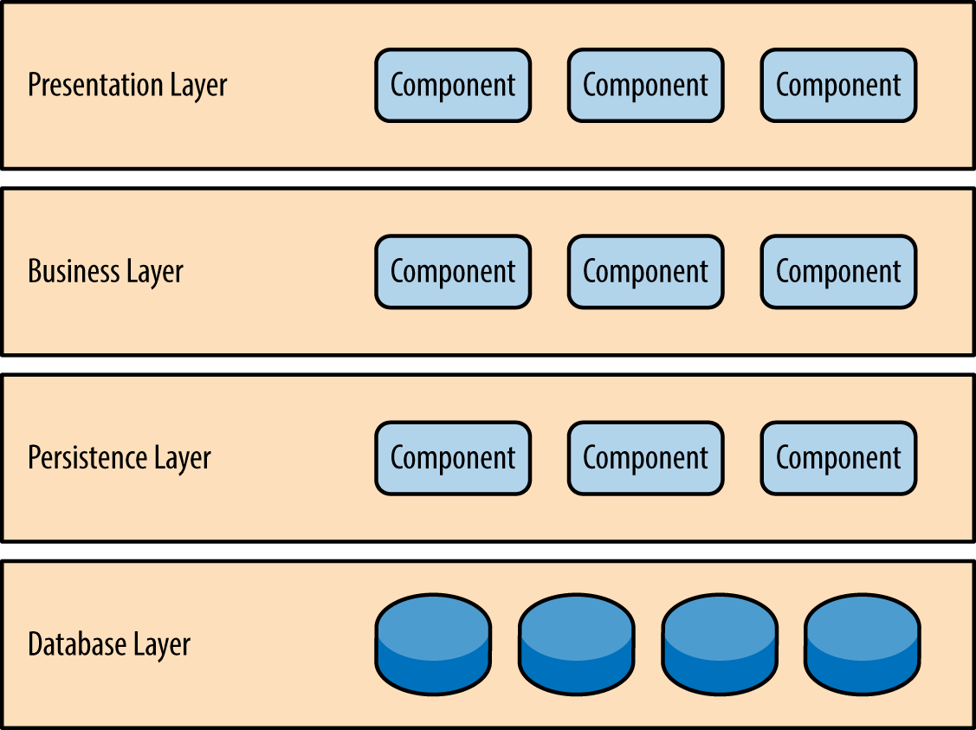
Слоистая архитектура
Слоистая архитектура разделяет систему на уровни ответственности:
Преимущества:
  Разделение ответственности
  Изменение БД не ломает правила бизнеса
  Тесты пишутся проще (можно подменять нижние слои)
  Код становится предсказуемым
Недостатки:
  Иногда возникает «пробег слоёв» ради простых действий
  Появляется соблазн запихнуть всё в services

Slide 37
В контексте папок
guisenet/
  api/ ← контроллеры, веб-ручки, сериализация
    goose_api.py
  application/ ← сценарии использования (use cases)
    register_goose.py
    update_goose_status.py
  domain/ ← модели и бизнес-правила (ЧИСТЫЕ классы)
    goose.py
    goose_status.py
  data/ ← доступ к данным, DAO
    goose_repository_sqlite.py

Slide 38
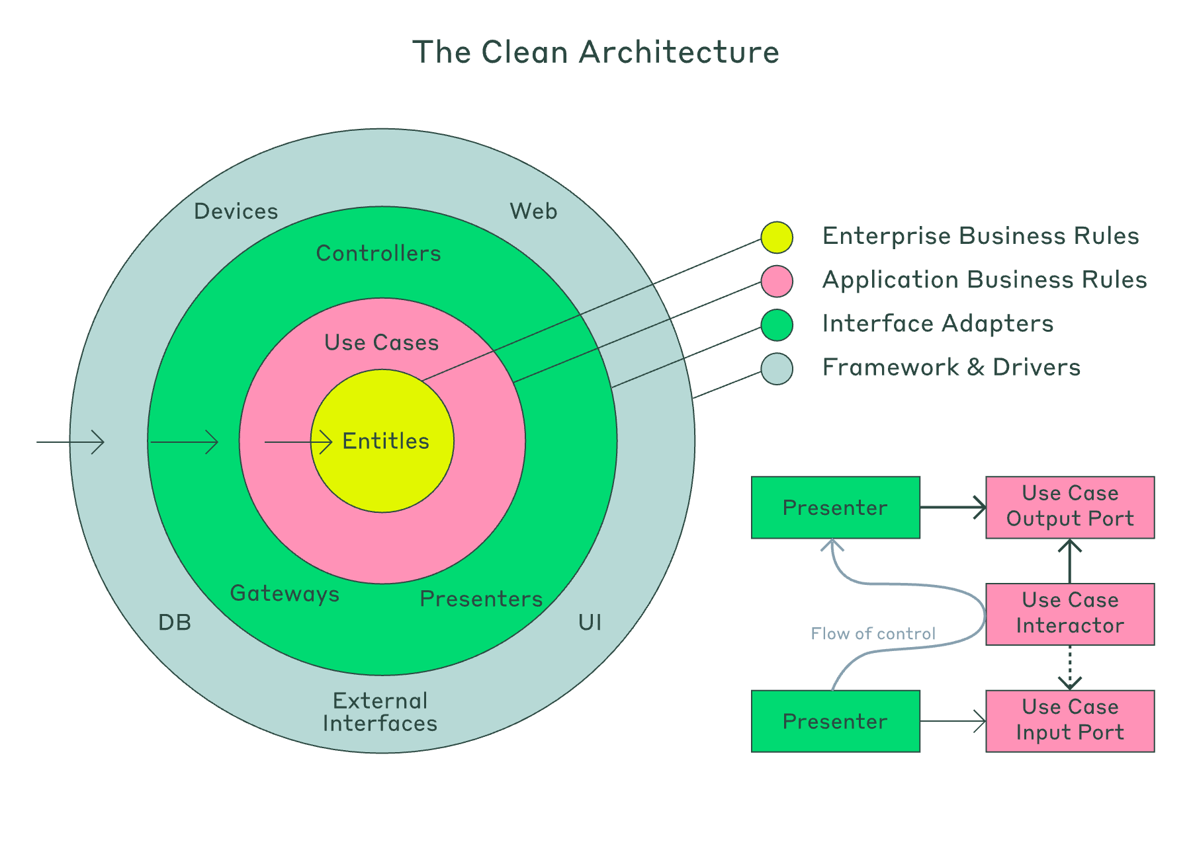
Чистая архитектура
Корпоративные бизнес-правила (Enterprise Business Rules) — объекты, которые представляют данные и бизнес-логику приложения, не зависят от фреймворка или технологий, используемых для реализации приложения.
Прикладные бизнес-правила (Application Business Rules) — правила, которые описывают, как система должна взаимодействовать с внешним миром, определяют, какое поведение разрешено или запрещено в системе. Другими словами, определяют, как система будет работать.
Адаптеры интерфейса (Interface Adapters) — классы, которые реализуют взаимодействие между внутренними слоями приложения. Они преобразуют запросы из внешнего мира в вызовы методов внутри системы.
Фреймворки и драйверы (Frameworks & Drivers) — внешний слой, отвечающий за взаимодействие с I/O-сущностями (базы данных, устройства, UI) и их адаптацию к внутренним слоям.

Slide 39
В контексте папок
guisenet/
  domain/ ← сущности и бизнес-правила
    goose.py
    movement_rules.py
  use_cases/ ← application-логика не знает о БД
    register_goose.py
    track_movement.py
  ports/ ← интерфейсы (контракты)
    goose_repository.py
    gps_tracker.py
  adapters/ ← реализации интерфейсов
    db/
      goose_repository_postgres.py
    gps/
      gps_tracker_yandex_adapter.py
  entrypoints/ ← то, как система вызывается извне
    api/
      fastapi_controllers.py
    cli/
      sync_script.py

Slide 40
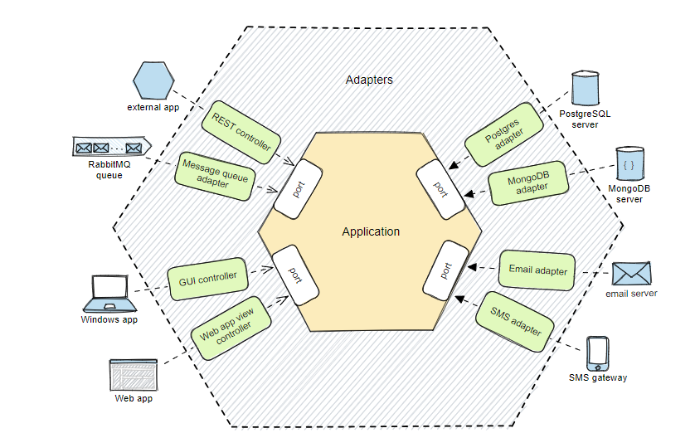
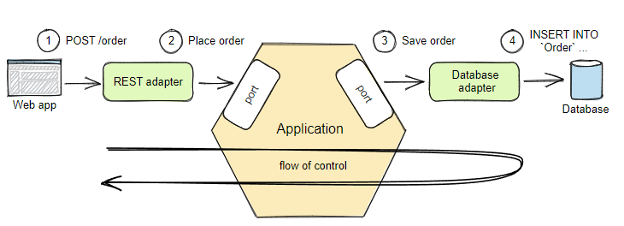
Порты и адаптеры (Hexagonal Architecture)

Slide 41
В контексте папок
guisenet/
  ports/
    goose_repository.py
    notification_service.py
  adapters/
    postgres/
      goose_repo_postgres.py
    telegram/
      notify_telegram_adapter.py
  application/
    goose_registration_service.py

Slide 42
Кричащая архитектура
guisenet/
  geese/
    goose.py ← модель домена
    goose_status.py ← атрибуты/правила
    goose_repository.py ← порт
    goose_service.py ← бизнес-логика
    goose_api.py ← обработчик запросов
  farms/
    farm.py
    farm_repository.py
    farm_api.py
  tracking/
    gps_port.py ← абстракция внешнего GPS
    tracking_service.py ← логика обновления координат
  infra/
    db/
      postgres_goose_repo.py ← адаптер репозитория
    gps/
      yandex_tracker.py ← адаптер
    http/
      fastapi_app.py
Когда мы открываем проект по папкам, он должен сразу кричать, о чём это система — про бизнес-домен, а не про технологии, фреймворки и контроллеры.
Архитектура должна «кричать» предметной областью, а не набором слоёв.

Slide 43
Тесты

Slide 44
Моки
Моки (mock, мок-объекты) — это подделки реальных объектов, которые используются в тестах, чтобы изолировать код и проверить только логику тестируемого компонента.
Когда мы пишем юнит-тест, нам не нужно (и даже вредно) обращаться к реальным базам данных, сетям, файловым системам и т.д.
Поэтому мы заменяем реальные зависимости моками — объектами, которые ведут себя «как настоящие», но дают контролируемые ответы.

Slide 45
Зачем нужны моки
Изоляция — тестируем только один модуль.
Предсказуемость — моки возвращают то, что мы скажем.
Ускорение тестов — не обращаемся к внешним системам.
Тестирование ошибок — можно легко смоделировать ошибку.

Slide 46
StuB
Stub — объект, который ничего не проверяет, не следит за вызовами, он просто возвращает заранее заданный результат.
Его задача — дать тесту данные, чтобы код мог продолжить выполнение.
Характеристика | Stub | Mock
Возвращает заранее заданный результат | ✅ | ✅
Проверяет, как была вызвана функция | ❌ | ✅
Используется для тестирования логики | ✅ | ✅
Используется для проверки взаимодействия | ❌ | ✅

Slide 47
Давайте на практике

Slide 48
Задача

Slide 49
Задача
Возьмите любой продукт или проект (желательно взять свой)
Придумайте 5 вопросов к заказчику (с пояснениями, зачем каждый вопрос нужен).
Определите 3–5 ключевых сущностей системы (кратко описать каждую).
Выделите 2–4 основных модуля системы (кратко описать функционал).
Нарисуйте упрощённую схему архитектуры.
Выберите 1–2 ключевых сценария работы сервиса для тестирования.
Самое важное:
  Вы должны дать на ревью полученные вещи не только преподавателю но и другим командам на оценивание! Оценивание должно быть справедливым и учитывать полноту и продуманность выполненных подпунктов, так как далее это можно будет реализовать:D

